Slide 1
Фізичні характеристики зір

Slide 2
Ознайомившись з нашою презентацією,ви:
Побачите, як вимірюються відстані до зір;
Дізнаєтесь, що означають зоряні величини;
Довідаєтесь, як без термометра можна виміряти температуру зорі;

Slide 3
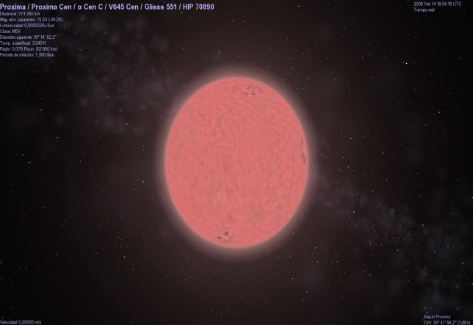
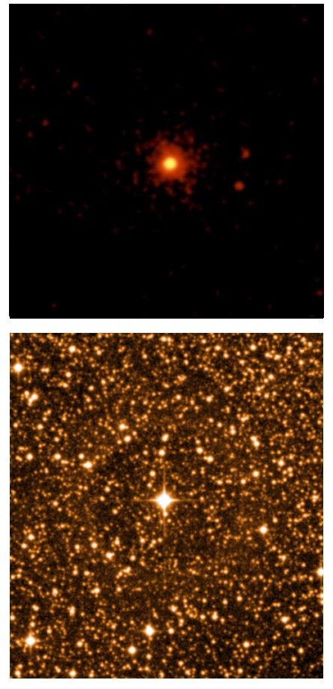
1.Вимірювання відстаней до зір
В астрономії застосовують особливу одиницю виміру відстані до зір — парсек (пк). Зоря, яка перебуває на відстані 1 пк, має паралакс рівний 1". Відповідно, 1 пк = 206 265 а.о. = 30 трлн км.
Поряд із парсеком застосовується ще одна особлива одиниця виміру відстані — світловий рік. Він дорівнює відстані, яку світло долає протягом року, тобто 9,46×1012км, або 0,307 пк.
Найближчою до Сонця зіркою є Проксима Центавра — червоний карлик 11-ї зоряної величини.
Вона має паралакс 0,77",
тобто відстань до неї становить 1,3 пк
(40 трлн км або 4,3 св.роки).

Slide 4
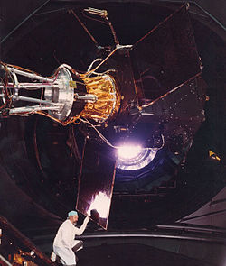
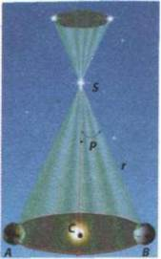
За методом тригонометричного паралаксу можна визначити лише відстані до найближчих зір. Зокрема, в астрометричному проекті Гіппаркос( супутник для збирання високоточних паралаксів) досягнуто точність виміру параллаксів близько однієї кутової мілісекунди, що дозволяє безпосередньо вимірювати відстані до зір, розташованих ближче 1000 парсек. Однак для віддаленіших об'єктів паралакс настільки малий, що перебуває в межах похибки його вимірювання. Для визначення відстані до них застосовують інші методи.
Для вимірювання відстаней до зір астрономи змушені визначати річні паралакси, які повязані з орбітальним рухом Землі навколо Сонця. У точці С розташоване Сонце; А, В — положення Землі на орбіті з інтервалом 6 місяців; ВС = 1 а. о.— відстань від Землі до Сонця (велика піввісь земної орбіти); S — зоря, до якої треба визначити відстань; — річний паралакс зорі. Відстань від Землі до зорі визначається з прямокутного трикутника CBS: BC 1 а.о. r= = sin p sin

Slide 5
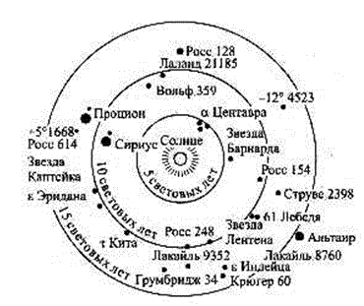
Відстань до найближчих зір:
Зоря Відстань Св.р. пк.
Проксима 4,2 1,3
Барнарда 5,9 1,8
Вольф 359 7,5 2,4
Сиріус 8,8 2,6
Росс 154 9,5 2,9
Ерідана 11,0 3,3
Проціон 11,4 3,5
Альтаїр 16,5 5,1
Вега 26,5 8,1
Арктур 36,0 11,0.
Капелла 45,0 13,8

Slide 6
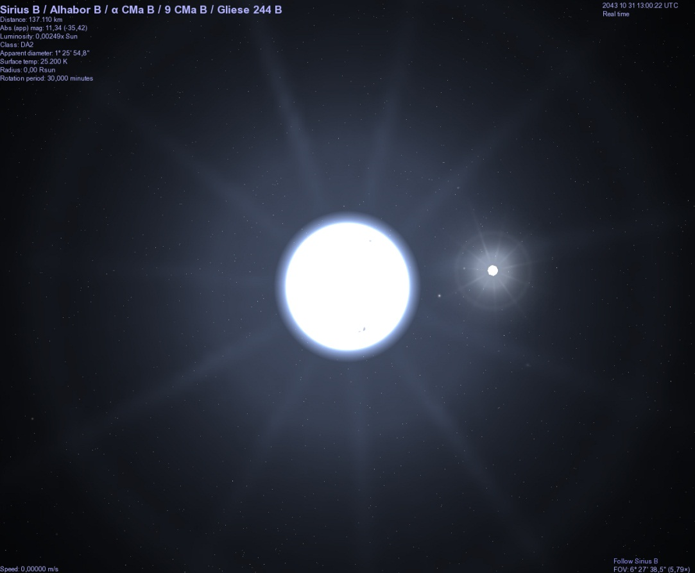
2.Видимі зоряні величини
Неозброєним оком на небі видно близько 6000 зір. Астрономи античності поділяли їх за яскравістю на шість зоряних величин. Найяскравіші зірки належали до першої величини, найтьмяніші — до шостої. Пізніше, із появою телескопів та розвитком техніки спостережень, постала потреба визначати зоряні величини точніше та розширити діапазон зоряних величин.
Формально було визначено, що зоря першої величини рівно у сто раз яскравіша за зорю шостої. За такого визначення деякі яскраві зорі мають нульову і навіть від'ємну зоряну величину. Наприклад, найяскравіша зірка нічного неба Сіріус має зоряну величину −1,47m. Сучасна шкала дозволяє також одержати значення і для Сонця: −26,8m. У той же час орбітальний телескоп «Хаббл» може спостерігати тьмяні зорі до 31,5m у видимому світлі. Усі видимі з Землі зорі (навіть ті, що доступні для спостереження за допомогою найпотужніших телескопів) розташовані в місцевій групі галактик.

Slide 7
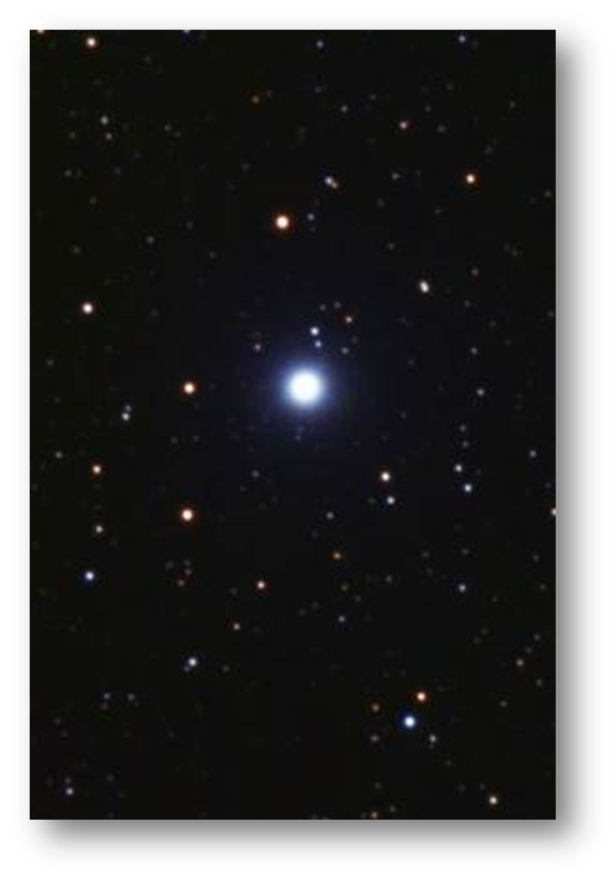
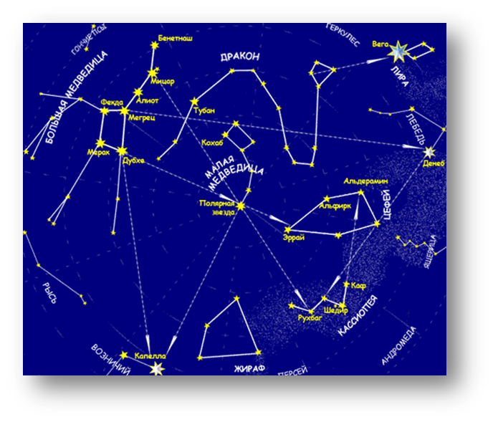
Уперше термін «зоряна величина» був уведений для характеристики яскравості зір грецьким астрономом Гіппархом у II ст. до н.е. Тоді астрономи вважали, що зорі розміщені на однаковій відстані від Землі, тому яскравість залежить від розмірів цих світил. Зараз ми знаємо, що зорі навіть в одному сузір'ї розташовуються на різних відстанях, тому видима зоряна величина визначає тільки деяку кількість енергії, яку реєструє наше око за певний проміжок часу.
Гіппарх розділив усі видимі зорі за яскравістю на 6 своєрідних класів — 6 зоряних величин. Найяскравіші зорі були названі зорями ПЕРШОЇ зоряної величини, більш слабкіші — другої, а найслабкіші, які ледве видно на нічному небі,— ШОСТОЇ. У XIX ст. англійський астроном Н.Погсон (1829—1891) доповнив визначення зоряної величини ще однією умовою: зорі першої зоряної величини мають бути у 100 разів яскравіші за зорі шостої величини.

Slide 8
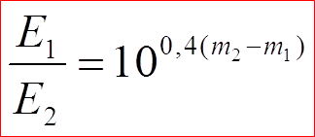
Видима зоряна величина m визначає кількість світла, що потрапляє від зорі до нашого ока. Найслабкіші зорі, які ще можна побачити неозброєним оком, мають т= +6 ^{т}. Сучасні телескопи дозволяють бачити зорі до +28 ^{m} .
Поряд з зоряними величинами зорі характеризуються їх яскравістю. Яскравість Е фактично визначає освітленість, яку створюють зорі на поверхні Землі, тому величину Е можна вимірювати люксами — одиницями освітленості, які застосовують у курсі фізики. Яскравості двох зір пов'язані з їх видимими зоряними величинами законом Погсона:
Згідно з формулою, якщо різниця зоряних величин двох світил дорівнює одиниці, то відношення блиску буде ≈2,512.

Slide 9
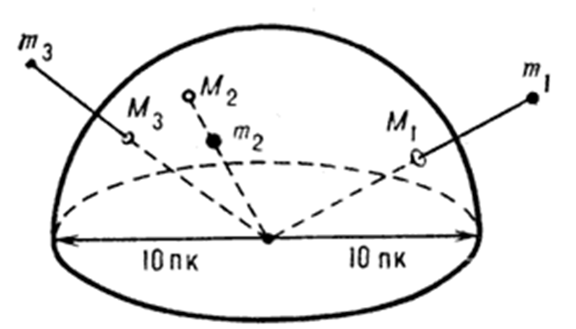
3. Абсолютні зоряні величини і світність зорі
З курсу фізики відомо, що освітленість, яку створюють джерела енергії, залежить від відстані до них, тому невелика лампочка у вашій кімнаті може здаватися набагато яскравішою, ніж далекий прожектор. Для визначення світності, або загальної потужності випромінювання, астрономи вводять поняття абсолютної зоряної величини М.
Зоряну величину, яку мала б зоря на стандартній відстані r₀=10 пк, називають абсолютною зоряною величиною M.
Сонце на відстані 10 пк мало б вигляд досить слабкої зорі п'ятої зоряної величини, тобто абсолютна зоряна величина Сонця M ≈ +5^{т}.
Якщо відома відстань до зорі r в парсеках та її видима зоря­на величина m, то абсолютну зоряну величину М можна визначити за допомогою такої формули:

Slide 10
Видимі та абсолютні зоряні величини деяких зір:

Slide 11
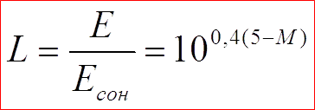
Світність зорі L визначає потужність випромінювання зорі, тобто кількість енергії, яку випромінює зоря у всьому діапазоні електромагнітних хвиль за 1 секунду.
За одиницю світності приймається потужність випромінювання Сонця L _{c} = 4*10²⁶ Вт.
Якщо відома абсолютна зоряна величина зорі М, то її світність визначається за допомогою такої формули:
Світність найближчої до нас зорі Проксима Кентавра у 18 000 разів менша світності Сонця.

Slide 12
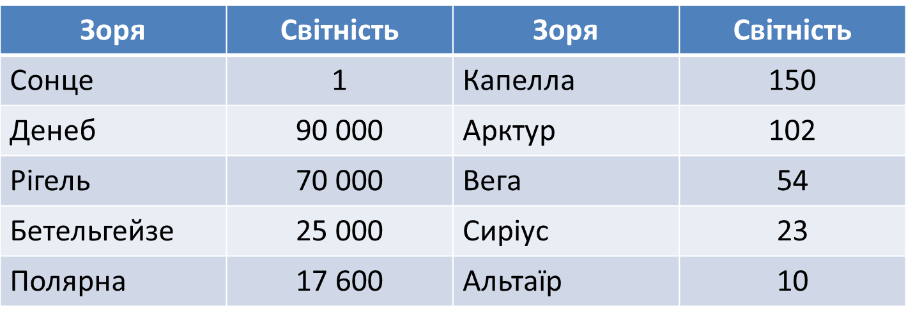
Світність зорі залежить від її температури Т та площі поверхні (радіуса R) згідно закону Стефана-Больцмана:
де σ = 5,7·10⁻⁸ Вт/(м²·К⁴) – стала Стефана-Больцмана

Slide 13
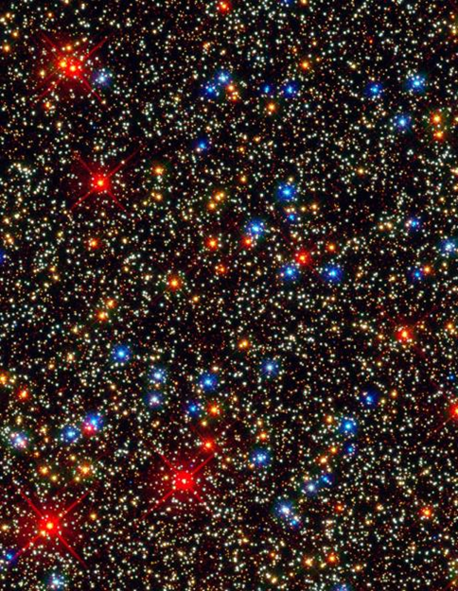
4. Колір і температура зір
Температуру зорі можна визначити за допомогою законів випромінювання чорного тіла.
Найпростіший метод вимірювання температури зорі полягає у визначенні її кольору. Правда, неозброєним оком можна визначити тільки колір яскравих зір, бо чутливість нашого ока до сприйняття кольорів при слабкому освітленні дуже мала. Колір слабких зір можна визначити за допомогою бінокля або телескопа, які збирають більше світла, тому в окулярі телескопа зорі здаються нам яскравішими.

Slide 14
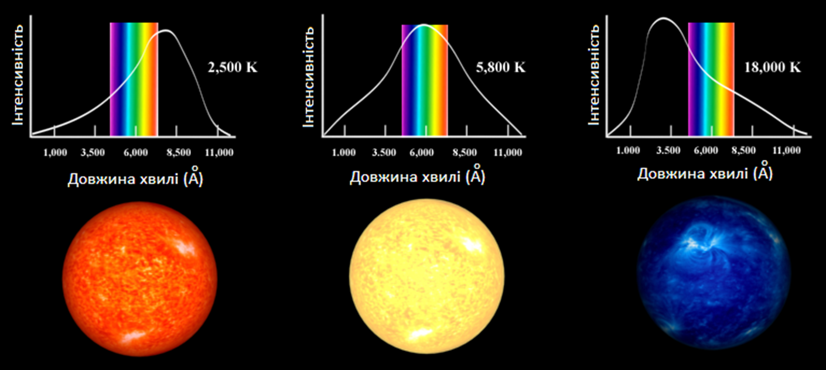
Колір зорі визначається діапазоном хвиль, на який припадає максимум енергії випромінювання у спектрі зорі. Наприклад, для червоних зір максимум енергії випромінювання припадає на діапазон видимого світла червоного кольору. Для блакитних зір максимум енергії випромінювання припадає на діапазон видимого світла синього та фіолетового кольору та невидимого ультрафіолетового світла.

Slide 15
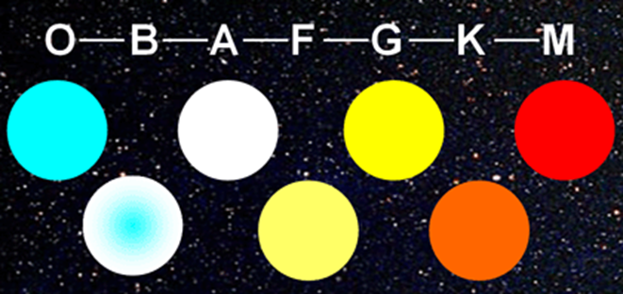
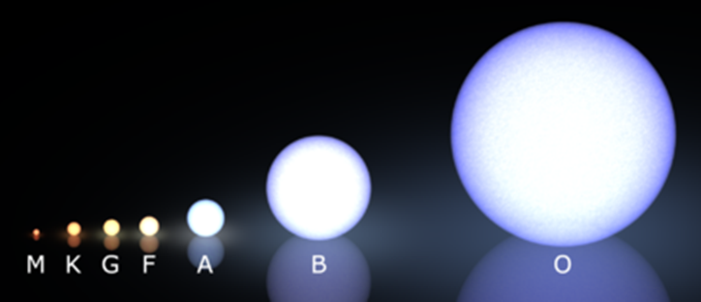
За температурою зорі розділили на 7 спектральних класів (Гарвардська класифікація), які позначили літерами латинської абетки: О, В, A, F, G, К, М. Для запам'ятовування зручно використати англійську приказку: «Oh, Be A Fine Girl, Kiss Me» — «будь гарною дівчиною, поцілуй мене».
О – блакитні зорі (Т=30 000 К)
В – біло-блакитні зорі (Т = 20 000 К)
А – білі зорі (Т = 10 000 К)
F – біл-жовті зорі (Т = 8 000
G – жовті зорі (Т = 6 000 К)
К – оранжеві зорі (Т = 4 000 К)
М – червоні зорі (Т = 3 000 К)
Найгарячіші зорі – блакитні, найхолодніші – червоні.

Slide 16
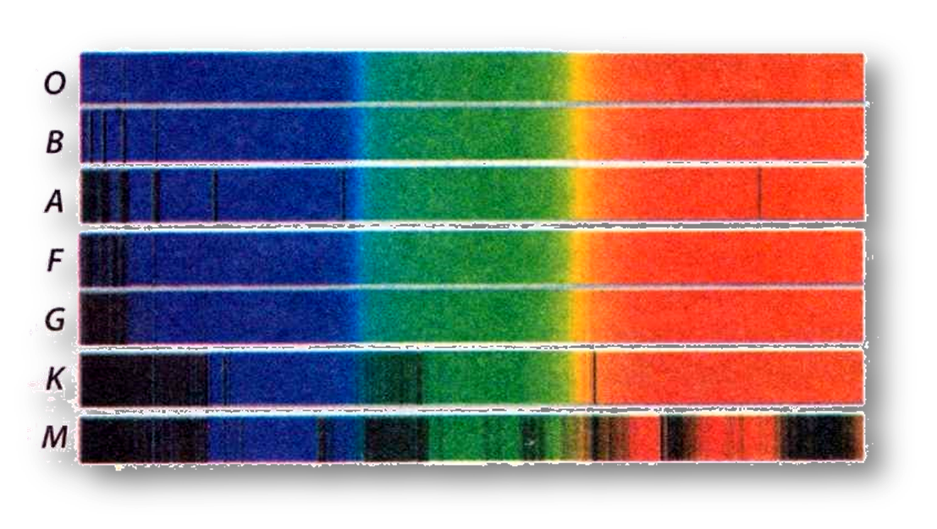
Звичайно у спектрі кожної зорі є темні лінії поглинання, які утворюються в розрідженій атмосфері зорі та в атмосфері Землі й показують хімічний склад цих атмосфер. Виявилося, що всі зорі мають майже однаковий хімічний склад, бо основні хімічні елементи у Всесвіті — Гідроген та Гелій, а основна відмінність різних спектральних класів обумовлена температурою зоряних фотосфер.
Кожний спектральний клас поділяється на 10 підкласів: A0, A1... А9.

Slide 17
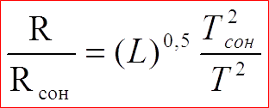
5. Розміри зір
Для визначення радіуса зорі не можна використати геометричний метод, бо зорі розташовуються настільки далеко від Землі, що навіть у великі телескопи ще до недавнього часу неможливо було виміряти їхні кутові розміри — усі зорі мають вигляд однакових світлих точок.
Для визначення радіуса зір астрономи викорис­товують закон Стефана—Больцмана, порівнюючи світність і температуру зорі із світністю та температурою Сонця:
Для зорі:
Для Сонця:
де L — світність зорі в одиницях світності Сонця.

Slide 18
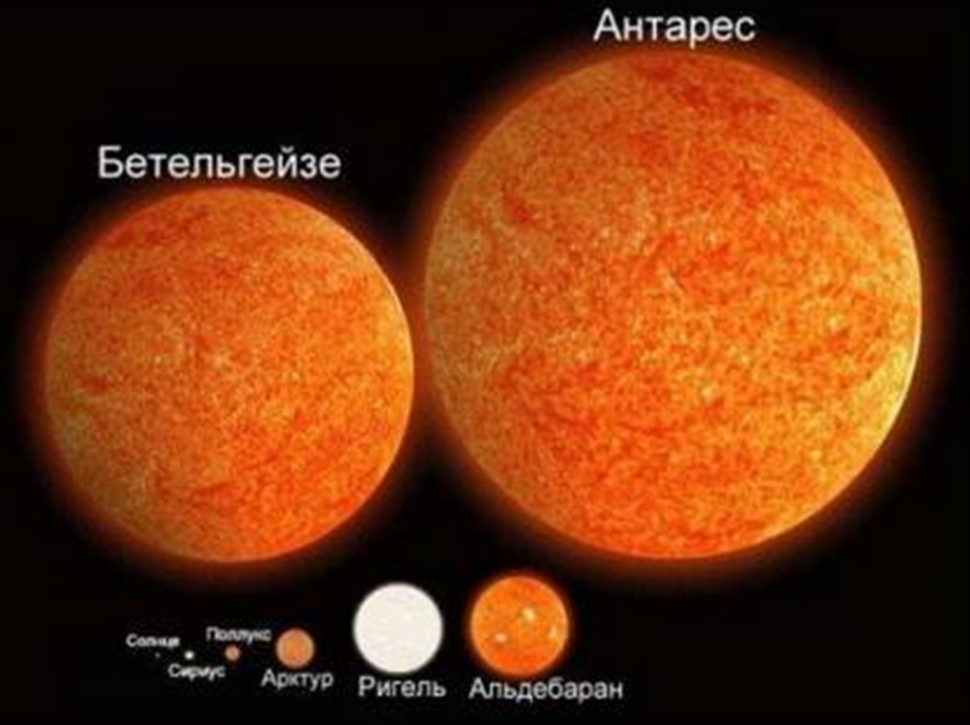
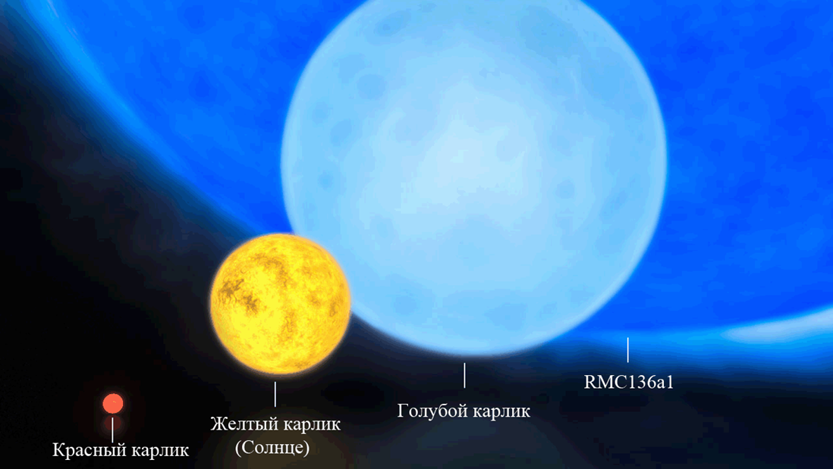
Як з'ясували вчені, розміри зір коливаються у досить великих межах. Є зорі, за розмірами такі ж, як наше Сонце – це звичайні зорі. Деякі зорі значно меші Сонця і рівні за розмірами Землі – це карлики. Є нейтронні зорі, радіус яких сягає кількох десятків кілометрів!
Однак є зорі-гіганти і надгіганти, в тисячі і десятки тисяч раз більші за розмірами, ніж наше Сонце.

Slide 19
6. Діаграма спектр-світність
Сонце за фізичними параметрами належить до середніх зір — воно має середню температуру, середню світність і т. ін. За статистикою, серед великої кількості різноманітних тіл найбільше таких, які мають середні параметри. Наприклад, якщо виміряти зріст і масу великої кількості людей, які мають різний вік, то найбільше буде людей із середніми величинами цих параметрів.
Астрономи вирішили перевірити, чи багато в космосі таких зір, як наше Сонце. Для цієї мети Е.Герцшпрунг (1873—1967) та Г.Рессел (1877—1955) запропонували діаграму, на якій можна позначити місце кожної зорі, якщо відомі її температура та світність. Її названо діаграмою спектр—світність, або діаграмою Герцшпрунга—Рессела.

Slide 20
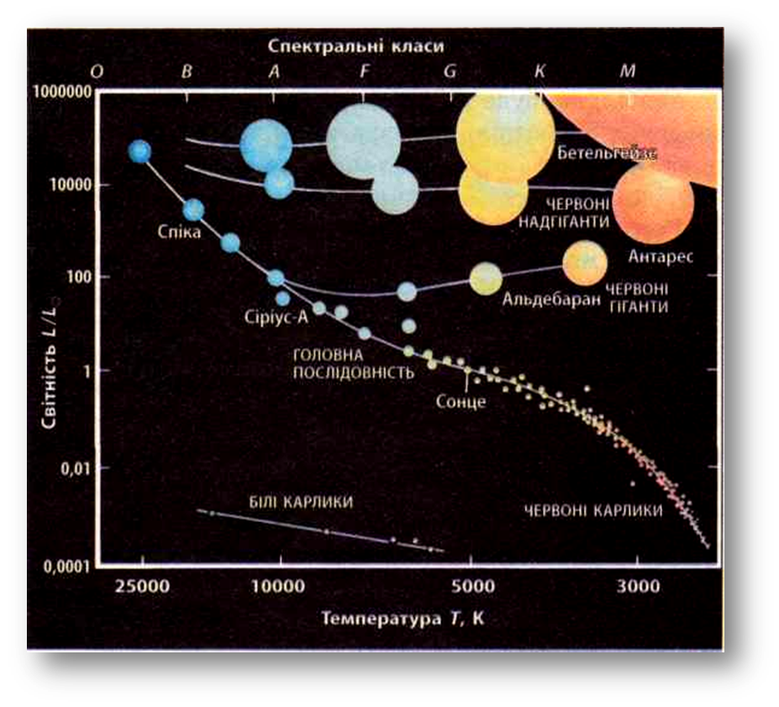
Діаграма Герцшпрунга-Рессела
По осі абсцис позначена температура зір, по осі ординат – світність. Сонце має температуру 5780 К і світність 1. Холодніші зорі на діаграмі розташовані праворуч (червоного кольору), а більш гарячі – ліворуч (синього кольору). Зорі, що випромінюють більше енергії, розташовані вище Сонця, а зорі-карлики – нижче. Більшість зір, до яких належить і Сонце, розташовані у вузькій смузі, яку називають головною послідовністю зір.

Slide 21
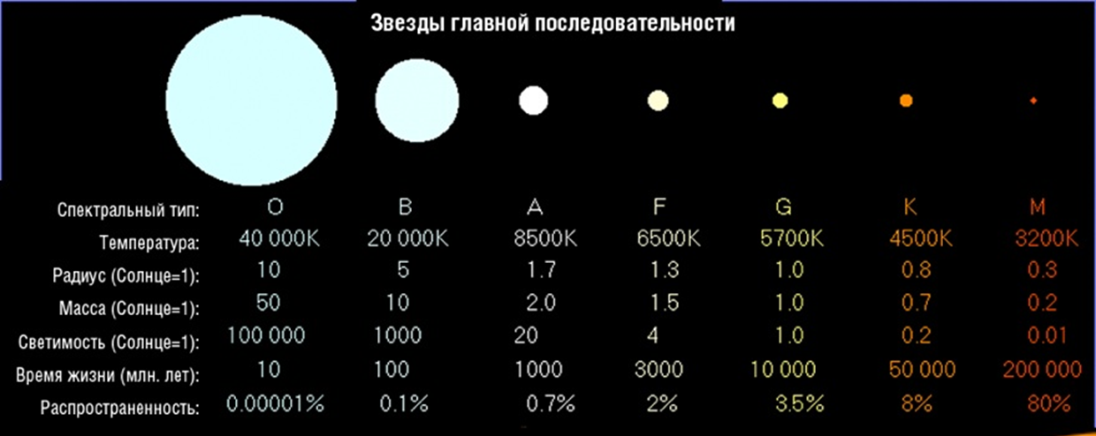
Діаметри зір головної послідовності відрізняються у кілька разів, а їхня світність згідно із законом Стефана—Больцмана визначається температурою поверхні. До цієї смуги входять Сонце та Сиріус. Суттєва різниця в температурі на поверхні зір різних спектральних класів пояснюється різною масою цих світил: чим більша маса зорі, тим більша її світність. Наприклад, зорі головної послідовності спектральних класів О та В у кілька разів масивніші за Сонце, а червоні карлики мають масу в десятки разів меншу, ніж сонячна.

Slide 22
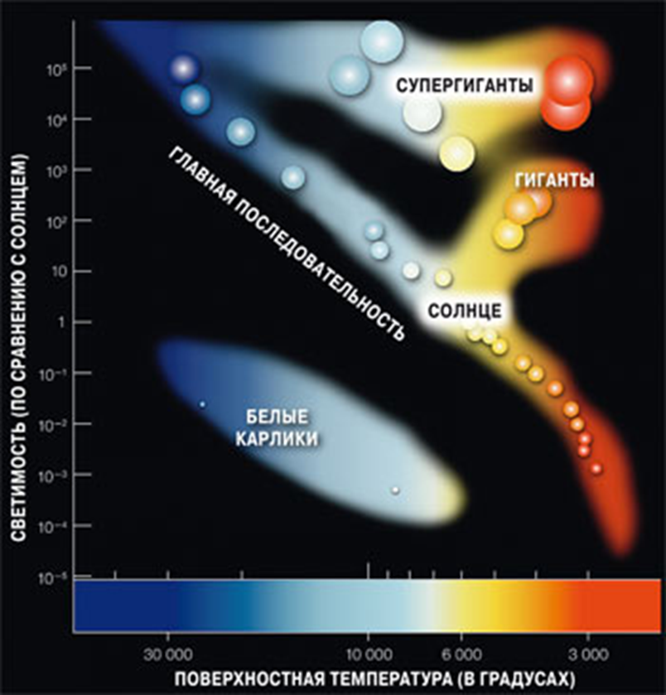
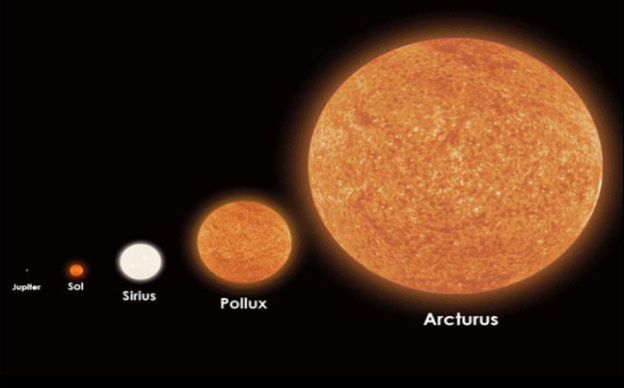
Окремо від головної послідовності на діаграмі розташовуються білі карлики (ліворуч знизу) та червоні надгіганти (праворуч зверху), які мають приблизно однакову масу, але значно відрізняються за розмірами. Гіганти спектрального класу М мають майже таку саму масу, як білі карлики спектрального класу В, тому суттєво відрізняється середня густина цих зір.
Наприклад, радіус червоного гіганта Бетельгейзе у 400 разів більший, ніж радіус Сонця, але маса цих зір майже однакова, тому червоні гіганти спектрального класу М мають середню густину в мільйони разів меншу, ніж густина земної атмосфери. Типовим представником білих карликів є супутник Сиріуса, радіус якого майже такий, як радіус Землі, а густина має фантастичну величину 3*10⁶ г/см³, тобто наперсток речовини білого карлика
важив би на Землі 10000 Н. Ще більшу густину мають
нейтронні зорі та чорні діри.

Slide 23
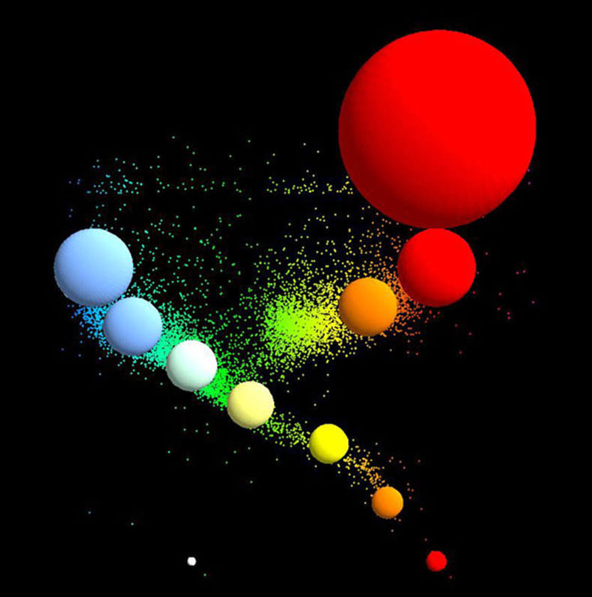
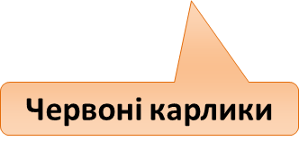
Білі карлики — зорі, що мають радіус у сотні разів менше сонячного і густину в мільйони разів більшу за щільність води.
Червоні карлики — зорі з масою меншою, ніж сонячна, але більшою, ніж у Юпітера. Температура і світність цих зір залишаються сталими протягом десятків мільярдів років.
Червоні гіганти — зорі, що мають температуру 3000—4000 К і радіус у десятки разів більший, ніж сонячний. Маса цих зір не набагато більша від маси Сонця. Такі зорі не перебувають у стані рівноваги.

Slide 24
Дякуємо за увагу!

Slide 25
Запитання на розгорнуту відповідь:
1. Як в астрономії називають одиницю виміру відстані до зір?
2. Назвіть іншу одиницю виміру, яка дорівнює відстані, яку світло долає протягом року?
3. Найближчою до Сонця зіркою є ……?
4. Уперше термін «зоряна величина» був уведений для характеристики яскравості зір грецьким астрономом……….?
5.Від чого залежить освітленість яку створюють джерела енергії?

Slide 26
6.Охарактеризуйте дослідження Гіппарха.
7. Для визначення радіуса зір астрономи викорис­товують закон…?(сформулюйте закон і укажіть,будь-ласка, формули.)
8. Що називають діаграмою Герцшпрунга—Рессела?
9. Наведіть деякі дані про супутник Сиріус.
10. Розкажіть про червоних гігантів.

